Slide 1
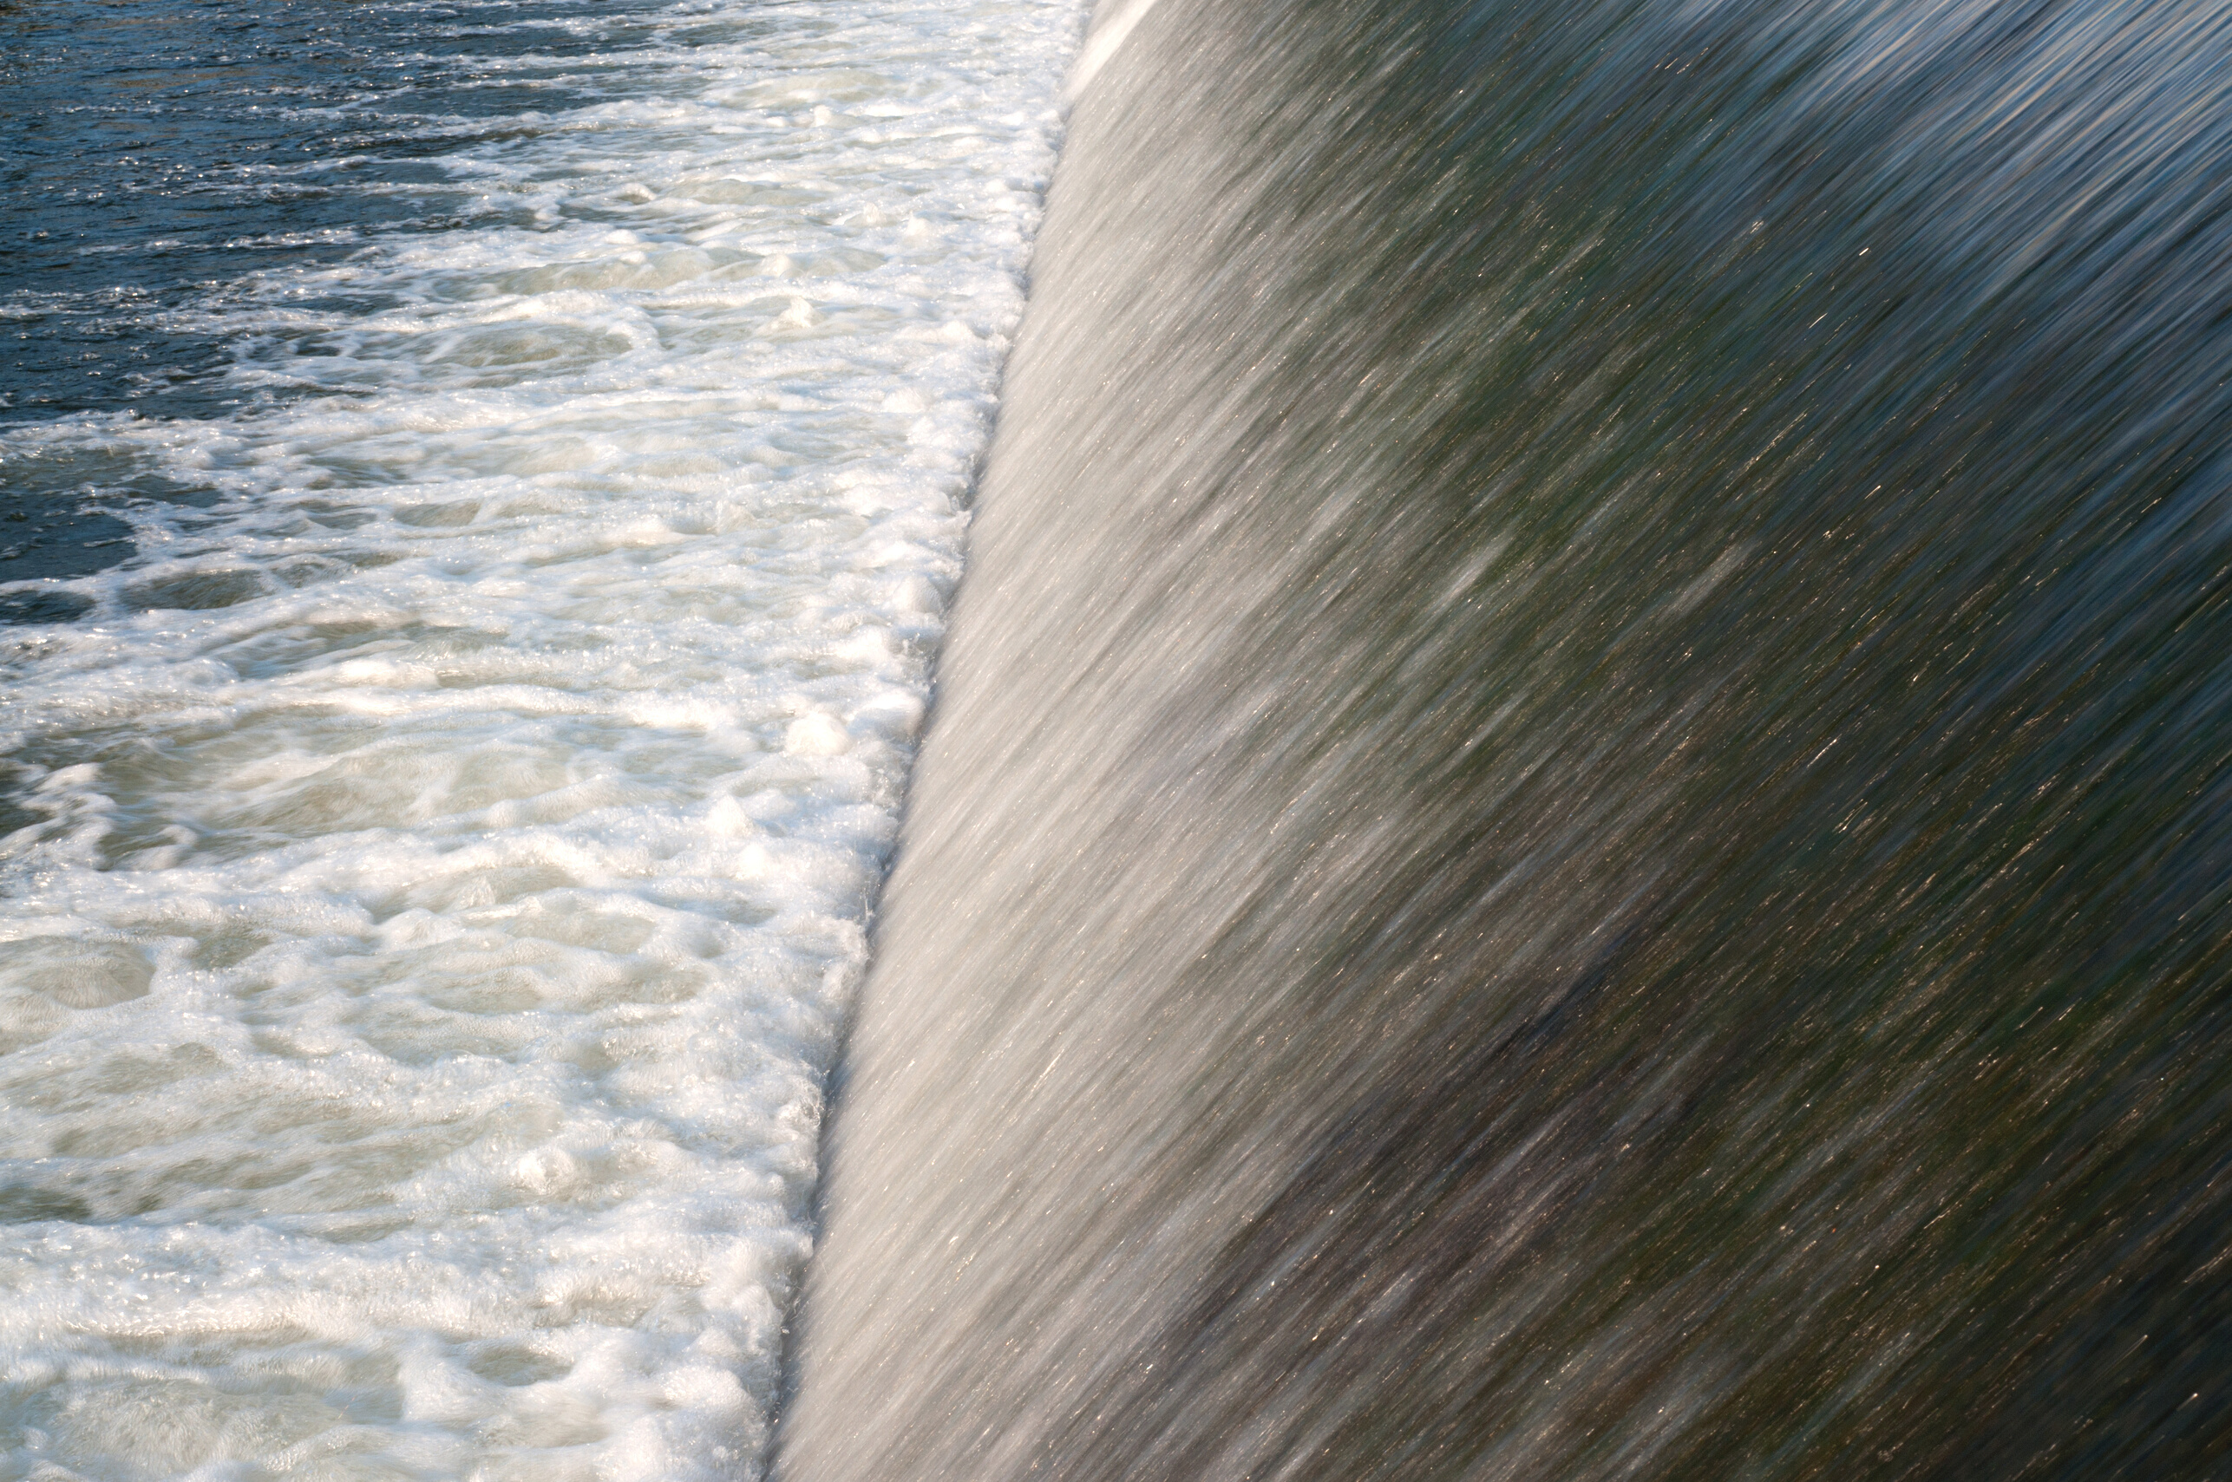


ATUAÇÃO DA AESA NO ESTADO DA PARAÍBA E SUA LIGAÇÃO COM AS POLÍTICAS DE RECURSOS HÍDRICOS
Reginaldo Moura Brasil Neto
Subgerente de Estudos, Projetos e Programas

Slide 2





ATUAÇÃO DA AESA E A LIGAÇÃO COM AS POLÍTICAS DE RECURSOS HÍDRICOS
AGÊNCIA EXECUTIVA DE GESTÃO DE ÁGUAS DA PARAÍBA
REGINALDO NETO – SUBGERENTE DE ESTUDOS, PLANEJAMENTO E PROJETOS
Graduação em Engenharia Civil pela Universidade Federal da Paraíba
De estagiário a Sócio e Diretor Técnico
Subgerente de Estudos, Projetos e Programas
Profissional
2012
2013
2014
2015
2016
2017
2018
2019
2020
2021
2022
2023
2024
2025
2026
Bolsista de Iniciação Científica
Bolsista de Mestrado e Doutorado
Bolsista de Fixação de Recursos Humanos
Acadêmico
Quem sou eu e como eu vim parar aqui?
Por que a água importa?
Qual a nossa base legal e nossos instrumentos?
O que é a AESA e o que ela faz?
O que nós estamos fazendo e nossos próximos passos?
O que eu faço na AESA?

Slide 3
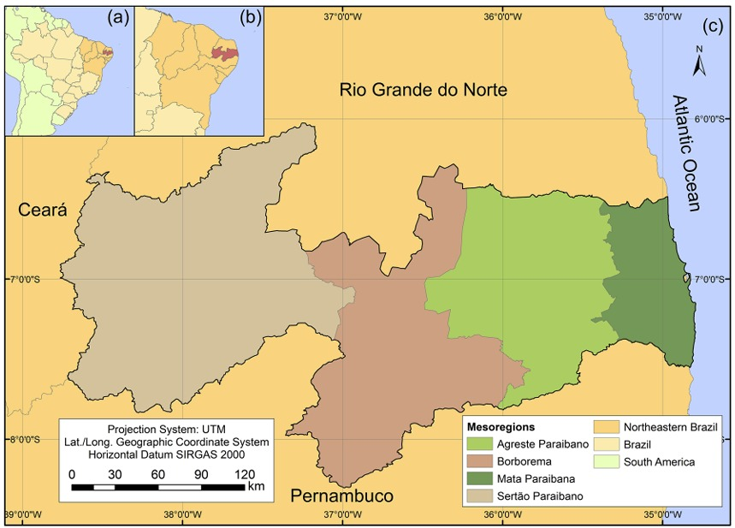
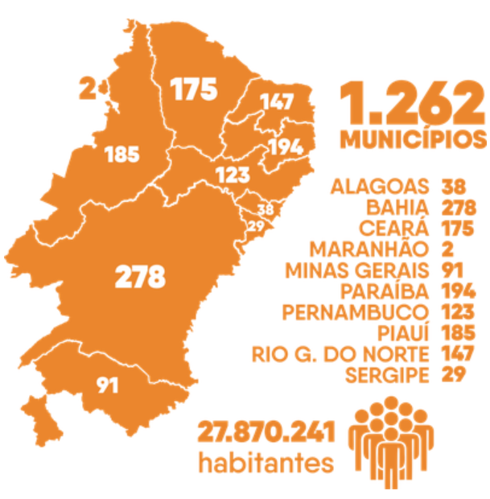
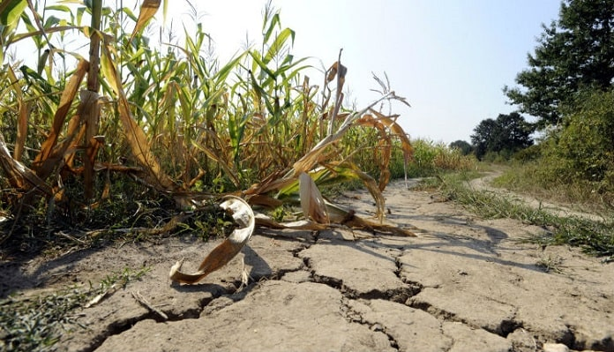
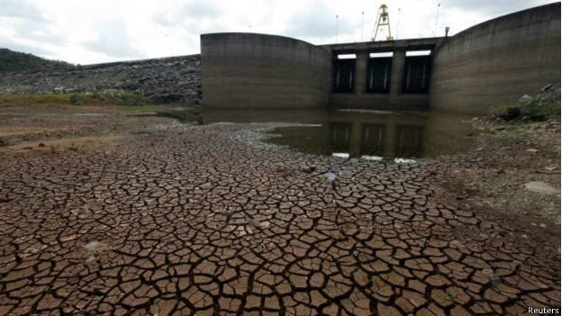
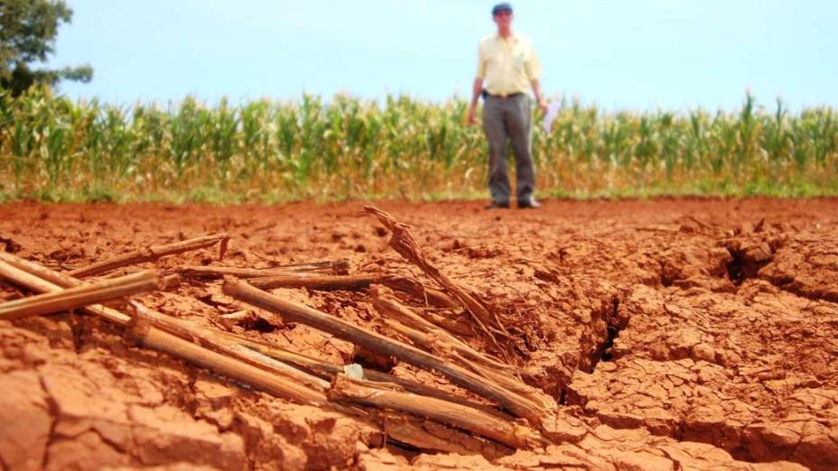
ATUAÇÃO DA AESA E A LIGAÇÃO COM AS POLÍTICAS DE RECURSOS HÍDRICOS
AGÊNCIA EXECUTIVA DE GESTÃO DE ÁGUAS DA PARAÍBA
REGINALDO NETO – SUBGERENTE DE ESTUDOS, PLANEJAMENTO E PROJETOS
Mais de 70% da Paraíba está inserido no Semiárido Brasileiro, um dos semiáridos mais povoados e mais susceptíveis do planeta aos processos de desertificação
+ eventos extremos
A frequência e severidade das secas estão aumentando em várias regiões do mundo (IPCC, AR6)
Sem instrumentos, gestão e participação, o risco é ampliar desigualdades e conflitos pelo uso da água
Até 2050, cerca de três em cada quatro pessoas poderão enfrentar os impactos da seca ou da escassez de água (UN-Water, UNESCO)
Quem sou eu e como eu vim parar aqui?
Por que a água importa?
Qual a nossa base legal e nossos instrumentos?
O que é a AESA e o que ela faz?
O que nós estamos fazendo e nossos próximos passos?
O que eu faço na AESA?

Slide 4
Quem define as regras?
Como adaptar as regras?
Como operacionalizar as regras?
Quem está envolvido?
Quem é impactado com isso?
Política Nacional de Recursos Hídricos
(Lei Federal 9.433/1997)
Política Estadual de Recursos Hídricos
(Lei Estadual 6.308/1996)
Plano de Recursos Hídricos
Conselho Nacional de Recursos Hídricos
Abastecimento humano
Água como bem público
Baseada na Política Nacional de Recursos Hídricos
Enquadramento de corpos de água
Conselhos de Recursos Hídricos dos Estados
Indústria
Recurso limitado e com valor econômico
Segurança hídrica
Outorga de Direitos de Uso
Comitês de Bacia Hidrográfica
Agricultura
Os instrumentos de gestão
Uso múltiplo (indústria, agricultura, energia…)
Controle do uso da água
Cobrança pelo Uso da Água
Órgãos dos poderes públicos
Meio ambiente
Gestão por bacias hidrográficas
Gestão de reservatórios
Sistemas de Informações
Agências de Água
...
Quem sou eu e como eu vim parar aqui?
Por que a água importa?
Qual a nossa base legal e nossos instrumentos?
O que é a AESA e o que ela faz?
O que nós estamos fazendo e nossos próximos passos?
O que eu faço na AESA?

Slide 5
Os instrumentos de gestão
O que eles representam?
Como isso muda a vida de vocês?
Plano de Recursos Hídricos
Avaliam a disponibilidade hídrica, projetam demandas futuras e definem diretrizes para o uso sustentável da água.
Influenciam diretamente a viabilidade de novos empreendimentos, a localização de indústrias e a necessidade de adoção de tecnologias mais eficientes no uso da água.
Enquadramento de corpos de água
Estabelece padrões de qualidade para rios, açudes e demais corpos hídricos, de acordo com os usos preponderantes.
Define as metas de qualidade que devem ser atendidas no tratamento de efluentes industriais, com nível de tratamento exigido condicionado à classe do corpo receptor.
Outorga de Direitos de Uso
Regula quantitativamente o uso da água e autoriza a captação de água e o lançamento de efluentes.
Necessidade de estudos técnicos sobre consumo hídrico, balanço de massa, eficiência de processos e redução de perdas.
Cobrança pelo Uso da Água
Introduz um mecanismo econômico que incentiva o uso racional da água e estimula a redução do consumo, o reuso e a adoção de tecnologias eficientes.
Impacto direto nos custos operacionais e ligado a temas como recirculação de água, otimização de processos e redução de cargas poluentes.
Sistemas de Informações
Reúne dados sobre disponibilidade hídrica, qualidade da água, usos outorgados e monitoramento hidrometeorológico.
A integração entre dados de quantidade e qualidade da água abre espaço para previsão de cenários, otimização de processos e suporte à gestão.
Quem sou eu e como eu vim parar aqui?
Por que a água importa?
Qual a nossa base legal e nossos instrumentos?
O que é a AESA e o que ela faz?
O que nós estamos fazendo e nossos próximos passos?
O que eu faço na AESA?

Slide 6
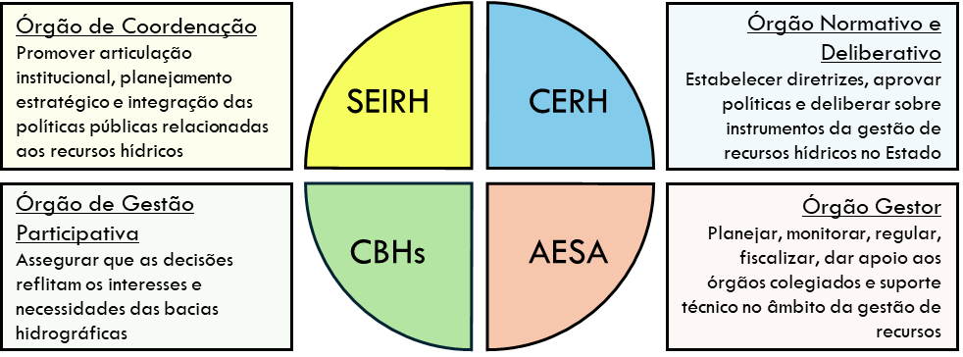
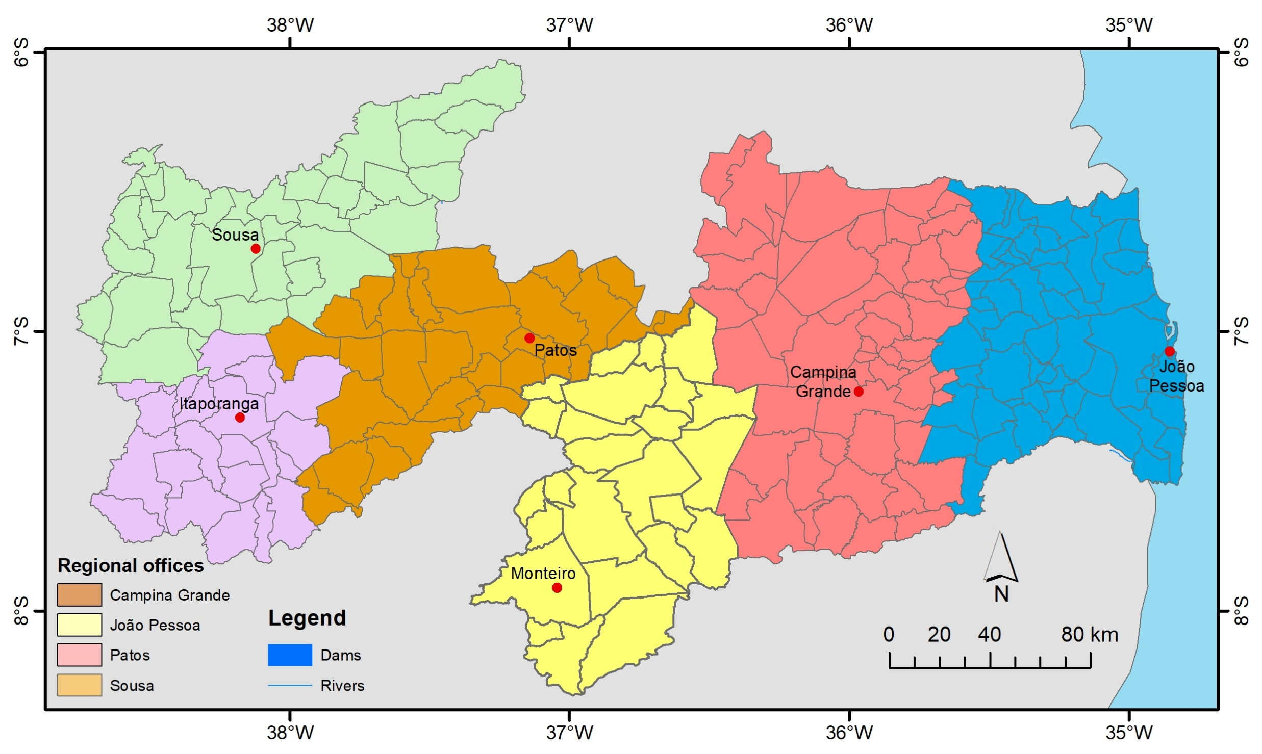
Sistema Integrado de Planejamento e Gerenciamento de Recursos Hídricos (SIGERH)
Que tipo de serviços nós prestamos?
Análise de sistemas e planejamento de alocação de água
🤝
📊
Fiscalização do uso da água
🔍
Atendimento e suporte técnico a Comitês de Bacias Hidrográficas, Entidades, usuários e servidores
Cobrança do uso da água
💰
Monitoramento hidrometeorológico, qualidade da água e gestão de eventos extremos
📡
Educação, capacitação e conscientização sobre gestão hídrica
🎓
Gestão orçamentária e financeira
Outorga e regularização de usos e usuários dos recursos hídricos
⚖️
Segurança de barragens, controle operacional de reservatórios e infraestrutura hídrica
🏗️
✍️
Áreas de atuação da AESA
Planejamento, gerenciamento e políticas de gestão dos recursos hídricos
📑
Engajamento dos usuários
Estratégia, planejamento e elaboração de políticas
Proteção, recuperação e desenvolvimento de recursos hídricos
Quem sou eu e como eu vim parar aqui?
Por que a água importa?
Qual a nossa base legal e nossos instrumentos?
O que é a AESA e o que ela faz?
O que nós estamos fazendo e nossos próximos passos?
O que eu faço na AESA?

Slide 7

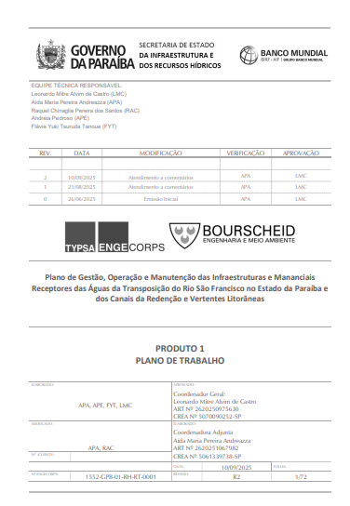
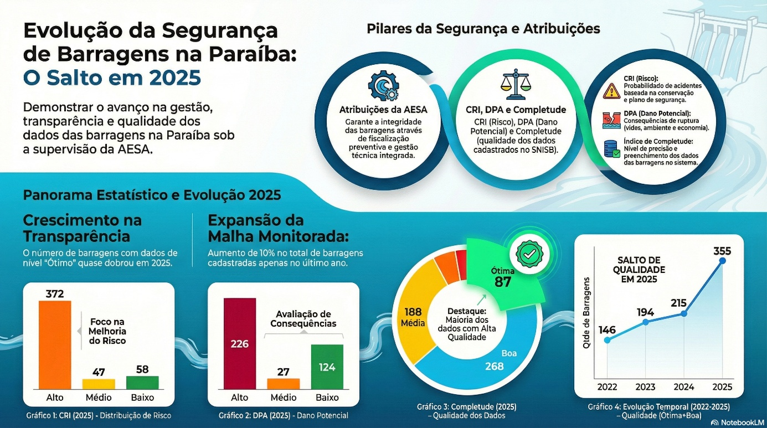
O que estamos fazendo?
Nossos próximos passos?
PRH do Rio Paraíba
PRH das Bacias do Litoral Norte
PRH das Bacias do Litoral
Sul
+ capacidade de gestão
+ resiliência a secas
+ poder de decisão
+ oferta de água
+ apoio a produção
...
80% concluído
100% em 2026
100% atualizado
em 2025
100% atualizado
em 2025
Planos de Recursos Hídricos
Criação da Política Estadual de Reuso e concepção do projeto-piloto
Quem sou eu e como eu vim parar aqui?
Por que a água importa?
Qual a nossa base legal e nossos instrumentos?
O que é a AESA e o que ela faz?
O que nós estamos fazendo e nossos próximos passos?
O que eu faço na AESA?

Slide 8
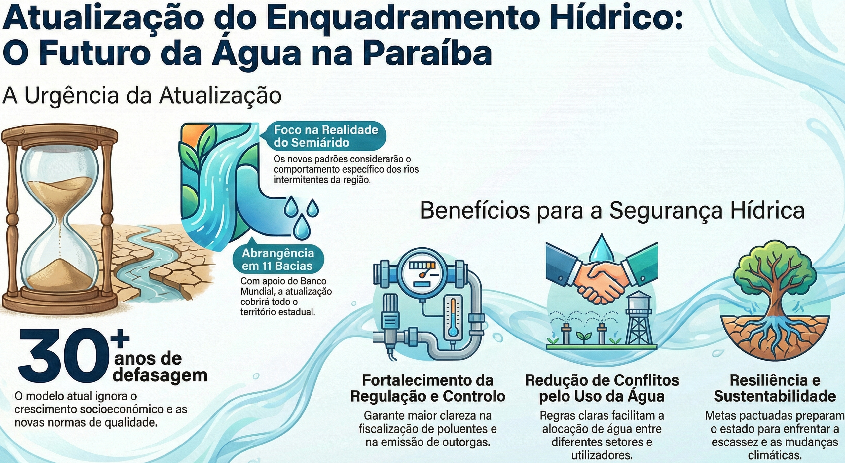
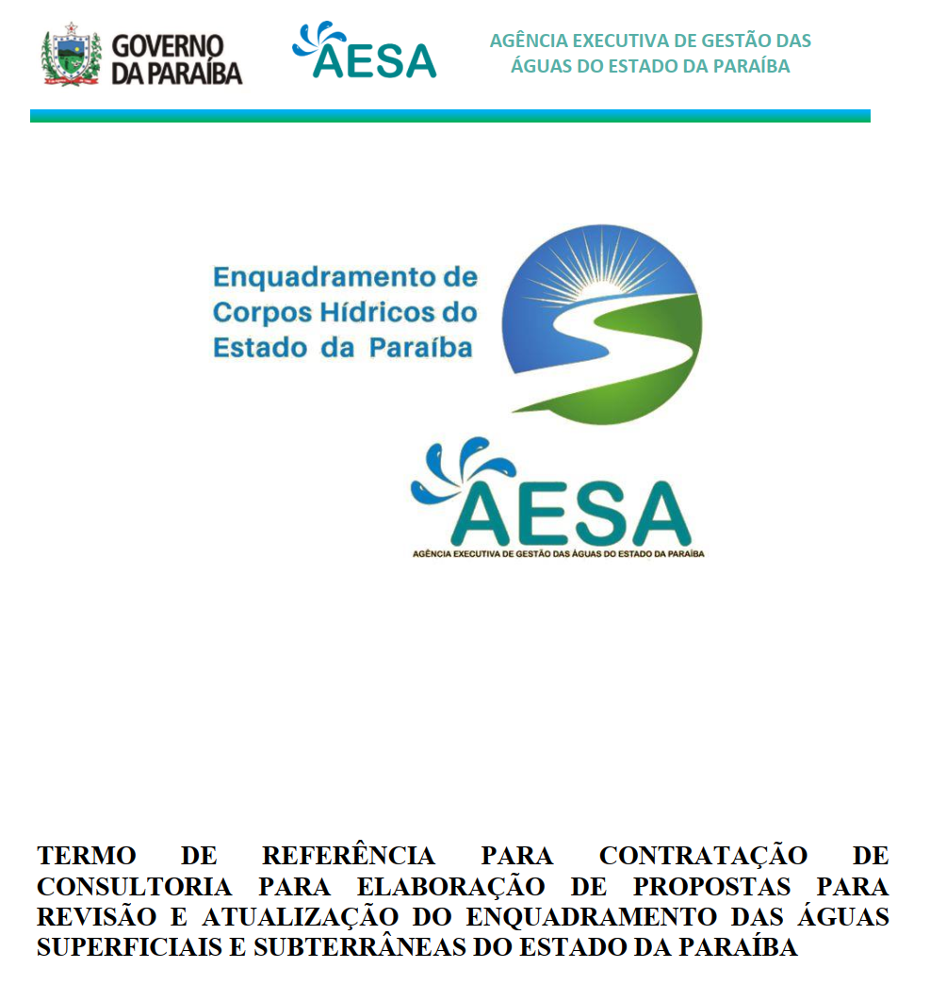
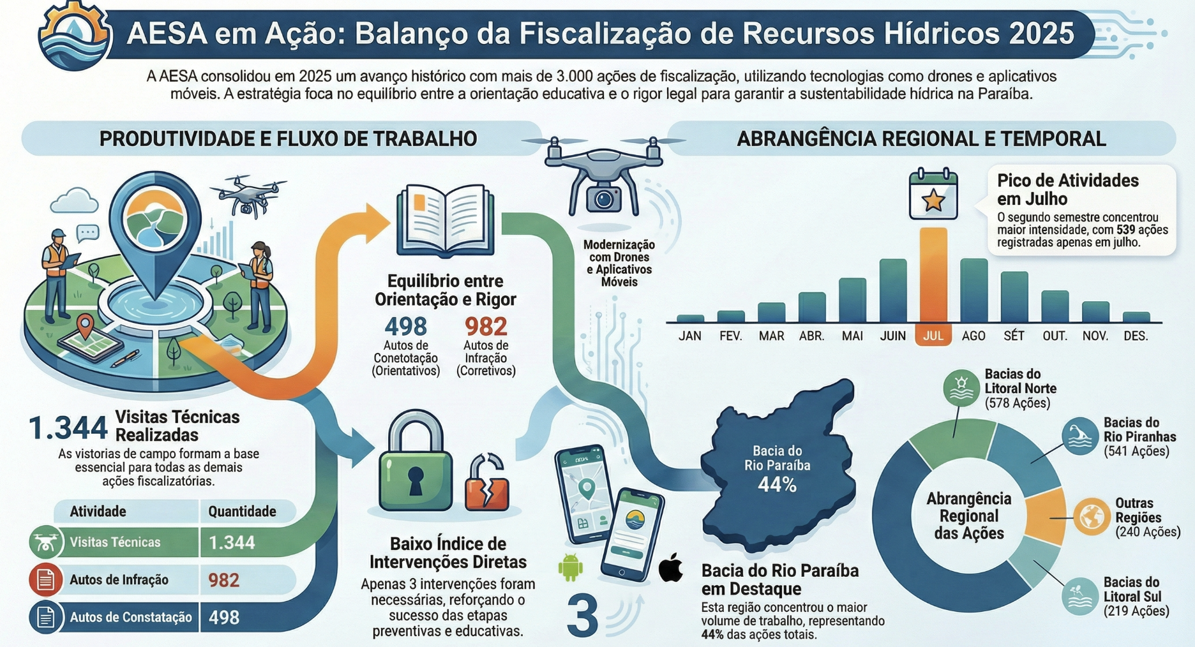
O que estamos fazendo?
Nossos próximos passos?
Enquadramento
Início previsto para o primeiro semestre de 2026
Quem sou eu e como eu vim parar aqui?
Por que a água importa?
Qual a nossa base legal e nossos instrumentos?
O que é a AESA e o que ela faz?
O que nós estamos fazendo e nossos próximos passos?
O que eu faço na AESA?

Slide 9
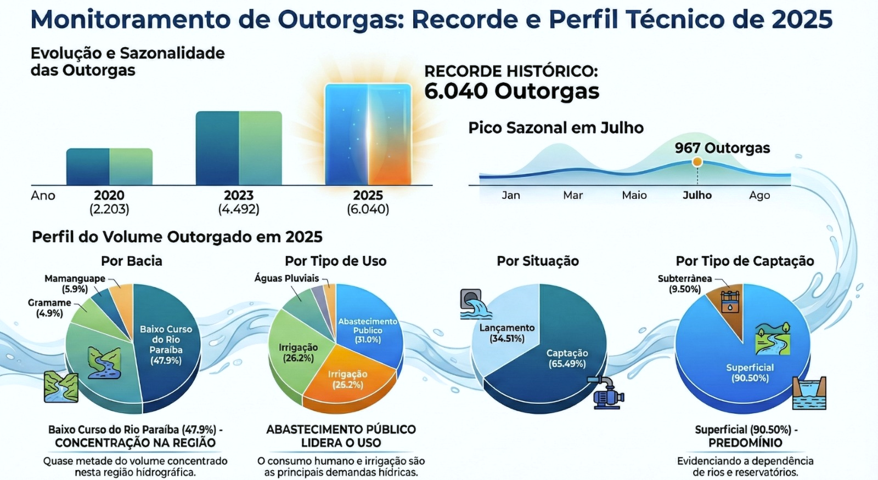
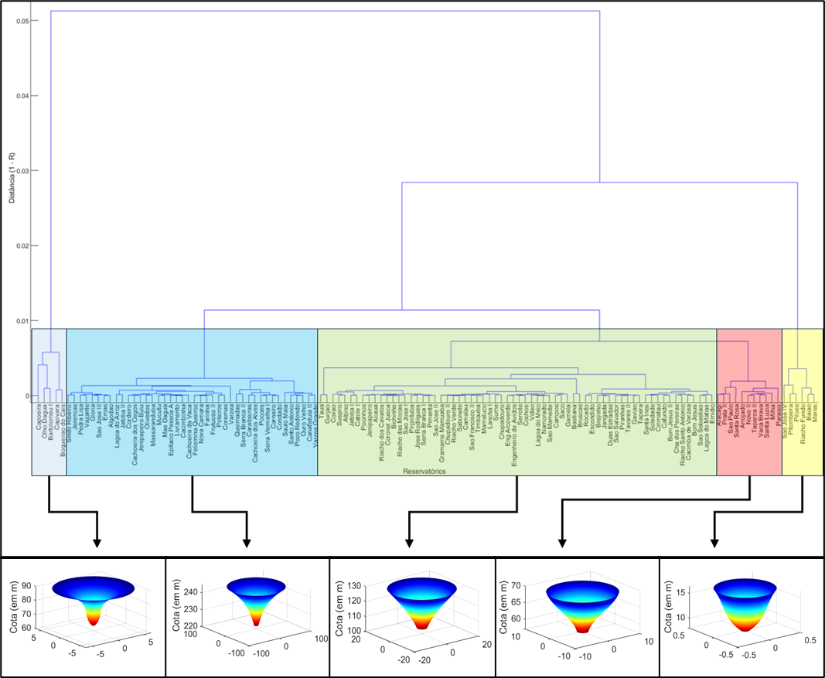
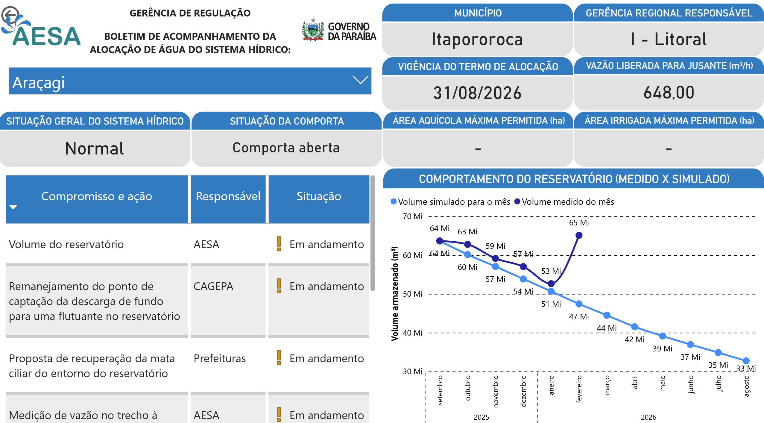
O que estamos fazendo?
Nossos próximos passos?
Minutas de decretos para Outorga e Licença Hídrica serão publicadas até Junho/2026
+segurança jurídica
+segurança técnica
+atualização dos termos
Outorga
Implemento de novos métodos para subsidiar o processo de alocação
Quem sou eu e como eu vim parar aqui?
Por que a água importa?
Qual a nossa base legal e nossos instrumentos?
O que é a AESA e o que ela faz?
O que nós estamos fazendo e nossos próximos passos?
O que eu faço na AESA?

Slide 10
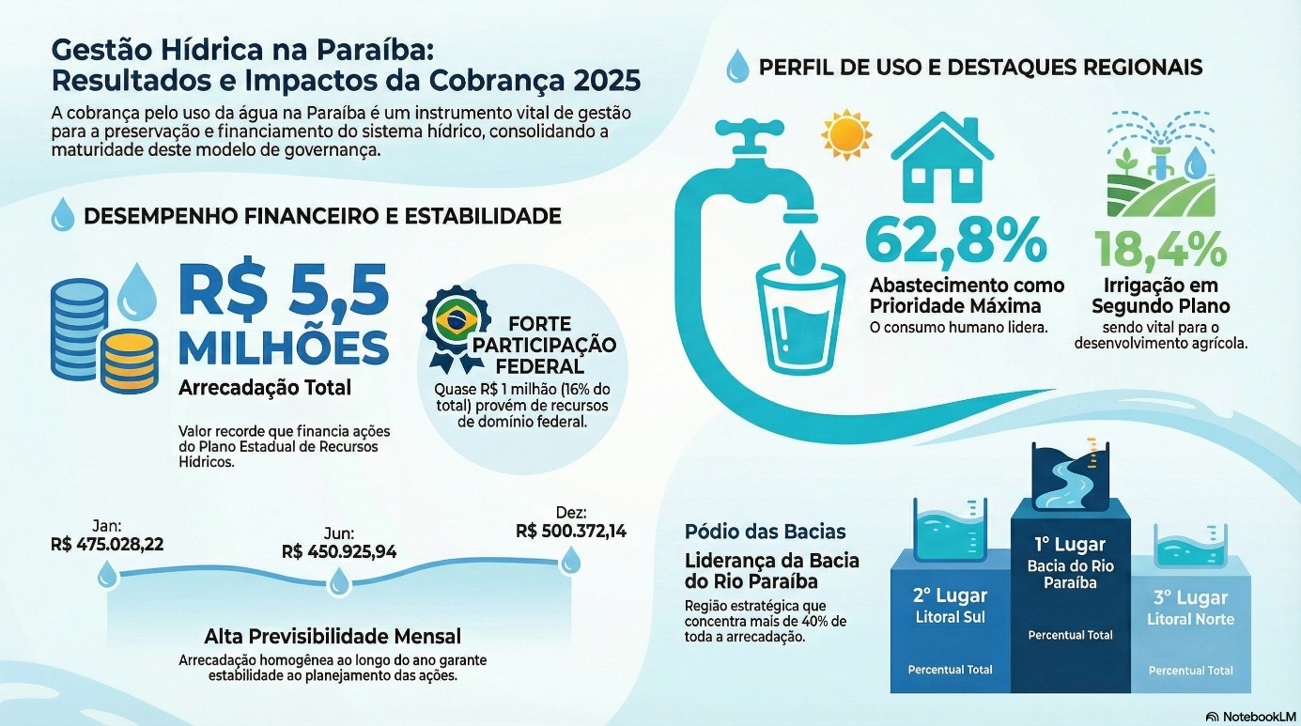
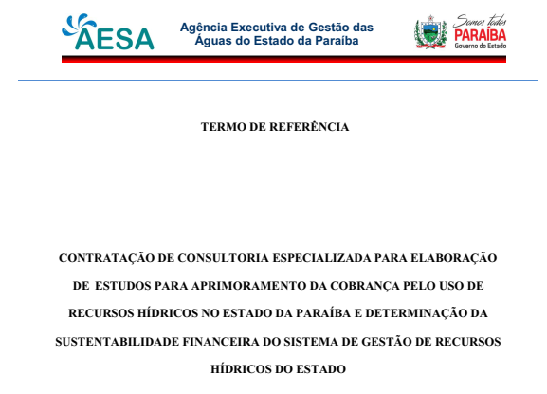
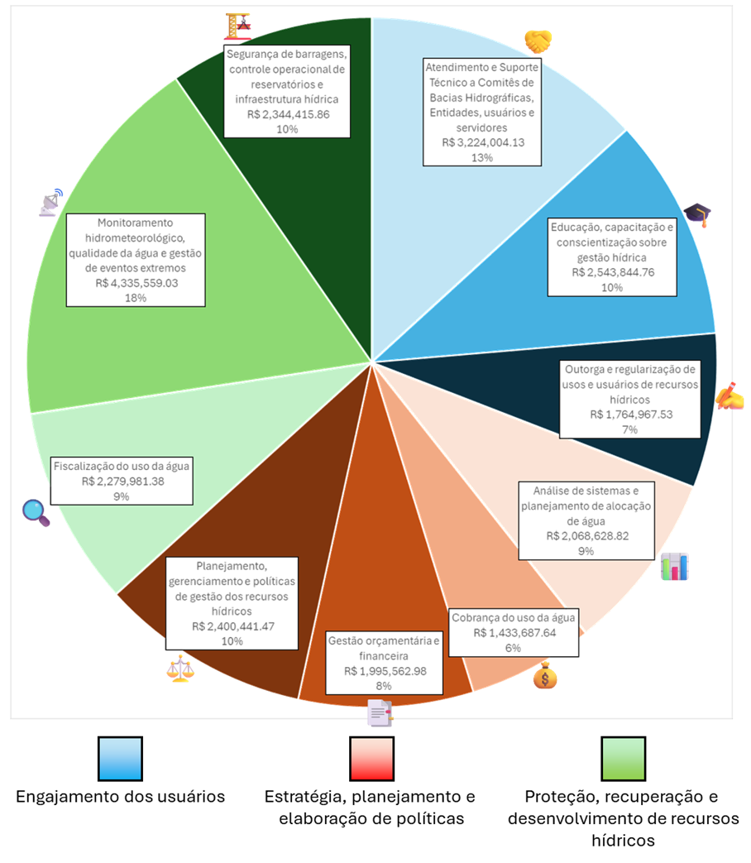
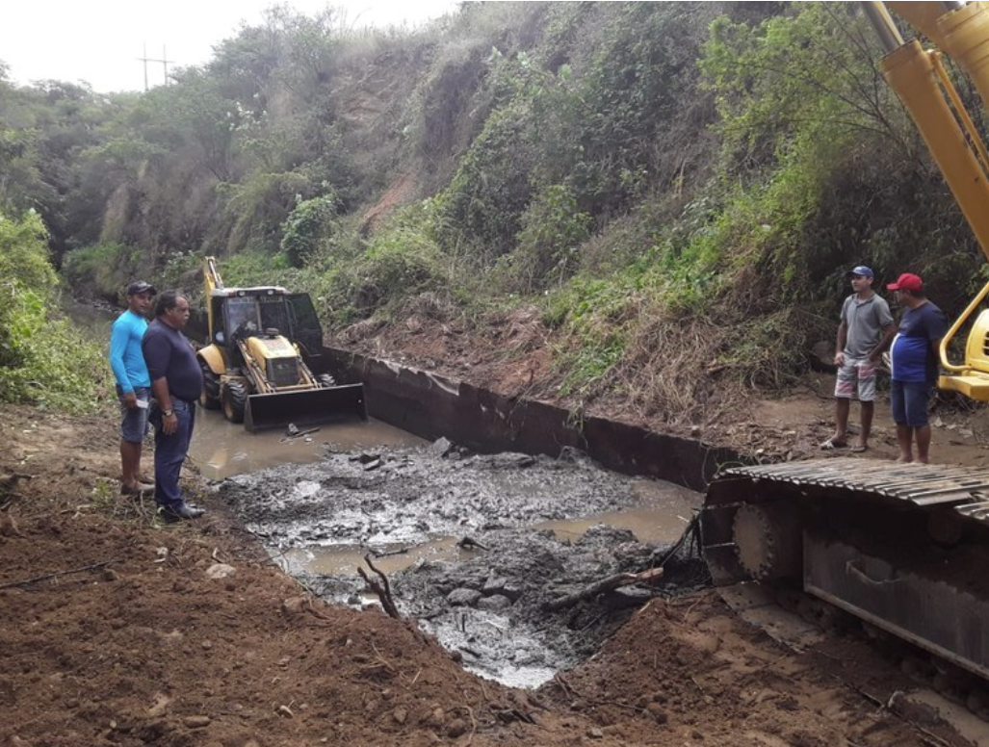
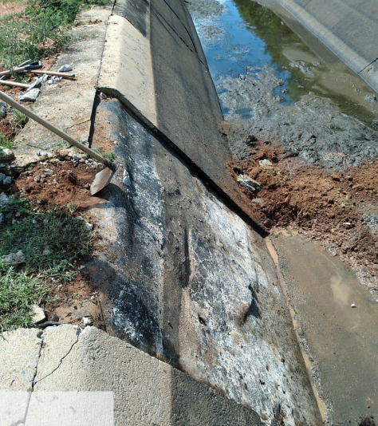
O que estamos fazendo?
Nossos próximos passos?
Cobrança
Transparência na cobrança pelo uso da água
+ recursos
+ ações
+ estudos
+ segurança
Avanços em sustentabilidade e viabilidade financeira
Quem sou eu e como eu vim parar aqui?
Por que a água importa?
Qual a nossa base legal e nossos instrumentos?
O que é a AESA e o que ela faz?
O que nós estamos fazendo e nossos próximos passos?
O que eu faço na AESA?

Slide 11
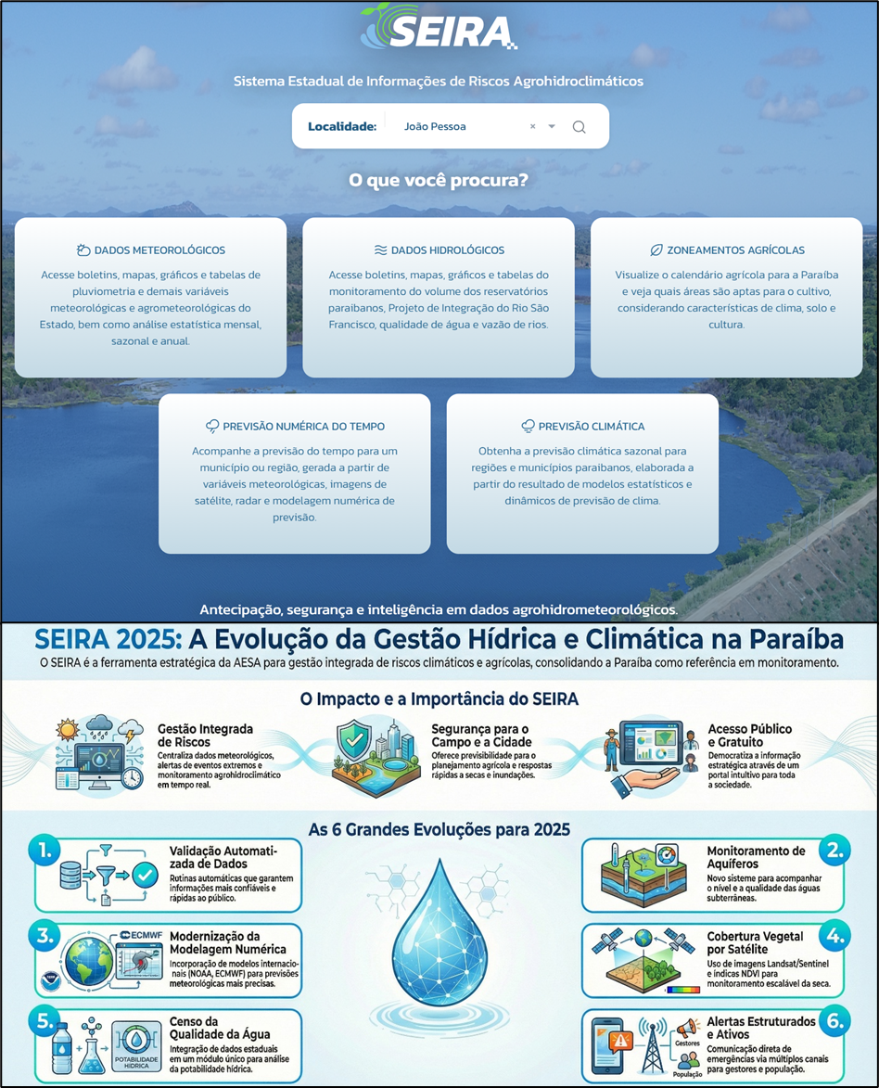
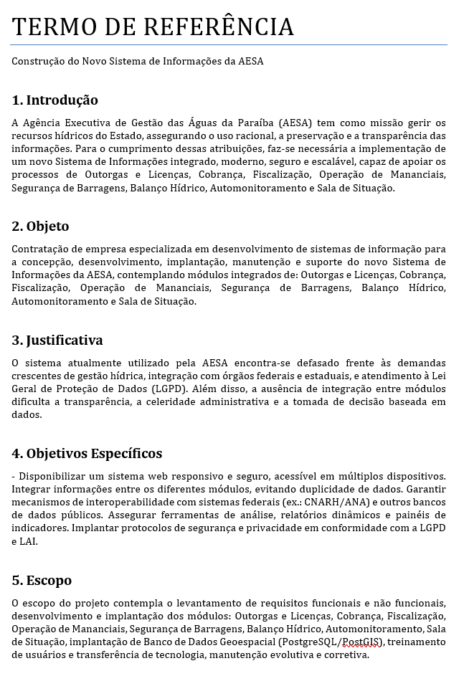
O que estamos fazendo?
Nossos próximos passos?
Contratação
Novo Sistema de Informações
Sistema de Informações
Outorgas e licenças
Cobrança
Monitoramento
Fiscalização
Operação de mananciais
Segurança de barragens
Quem sou eu e como eu vim parar aqui?
Por que a água importa?
Qual a nossa base legal e nossos instrumentos?
O que é a AESA e o que ela faz?
O que nós estamos fazendo e nossos próximos passos?
O que eu faço na AESA?

Slide 12
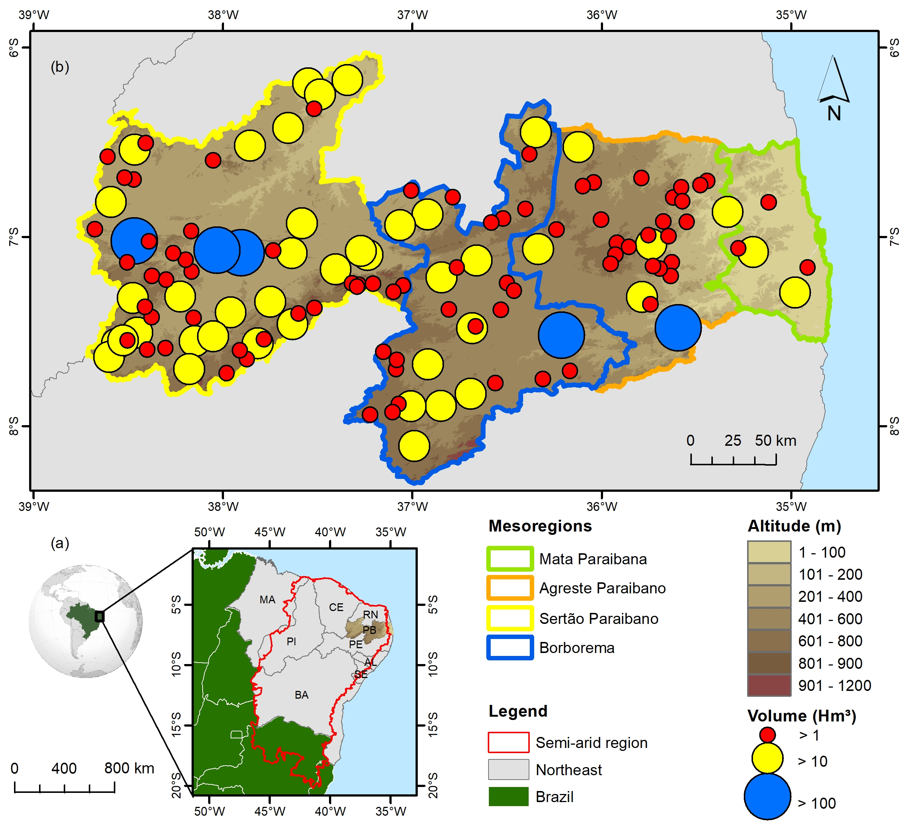
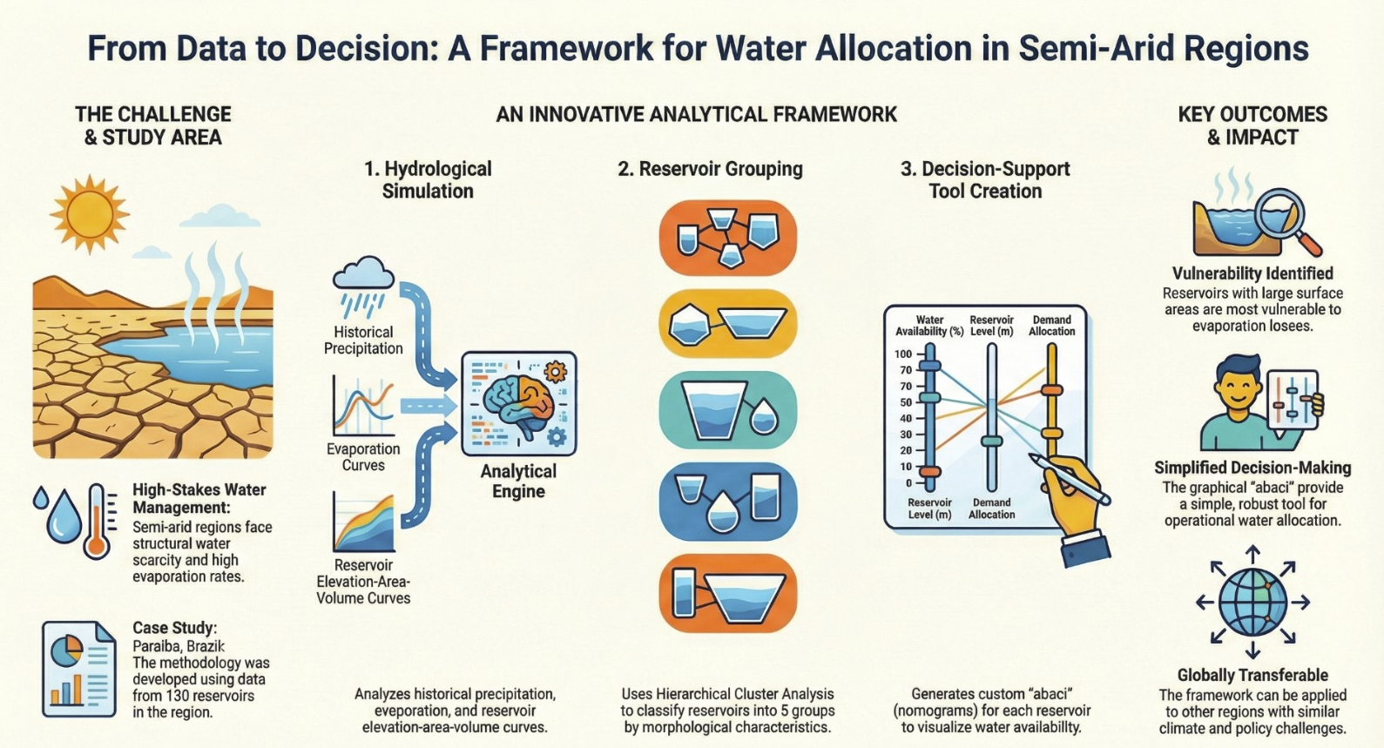
Estudo 01
Perdemos muita água para a natureza?
Estudo 02
Sobre o que falamos nas reuniões?
Estudo 03
Como monitorar as secas?
Adoção de cenários mais otimistas ou pessimistas para simulação
Maior facilidade de pactuação com diferentes setores e usuários
Redução de conflitos e gestão mais transparente
Estudo 04
Que serviços prestamos e quanto isso custa?
Quem sou eu e como eu vim parar aqui?
Por que a água importa?
Qual a nossa base legal e nossos instrumentos?
O que é a AESA e o que ela faz?
O que nós estamos fazendo e nossos próximos passos?
O que eu faço na AESA?

Slide 13
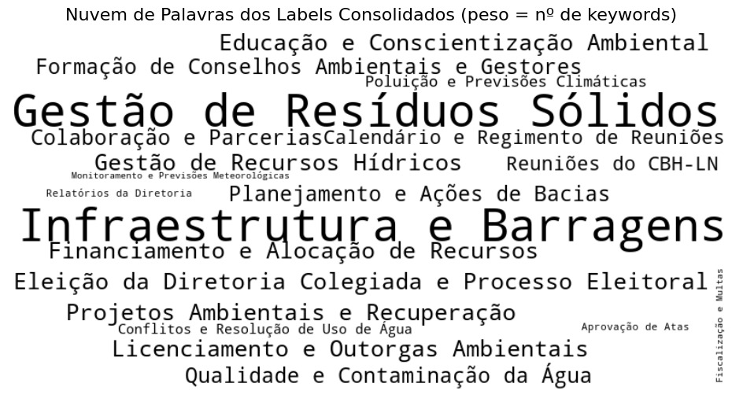
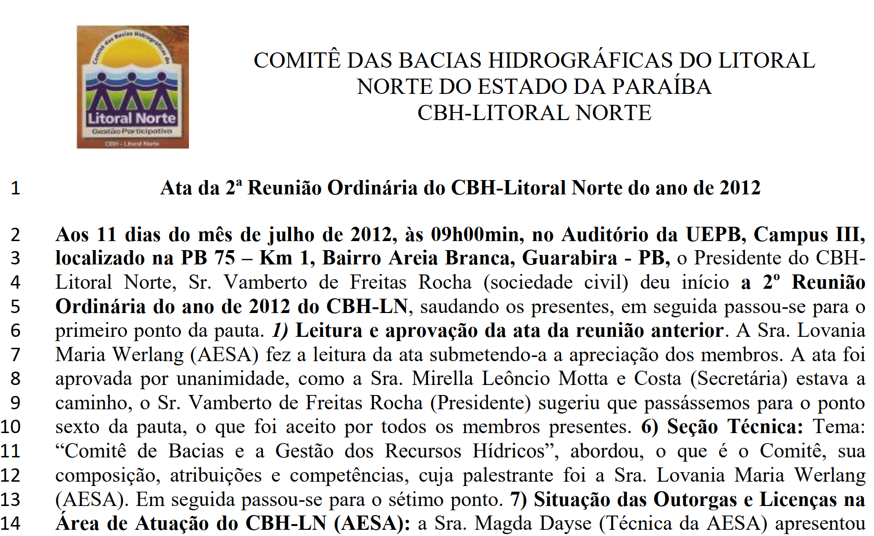
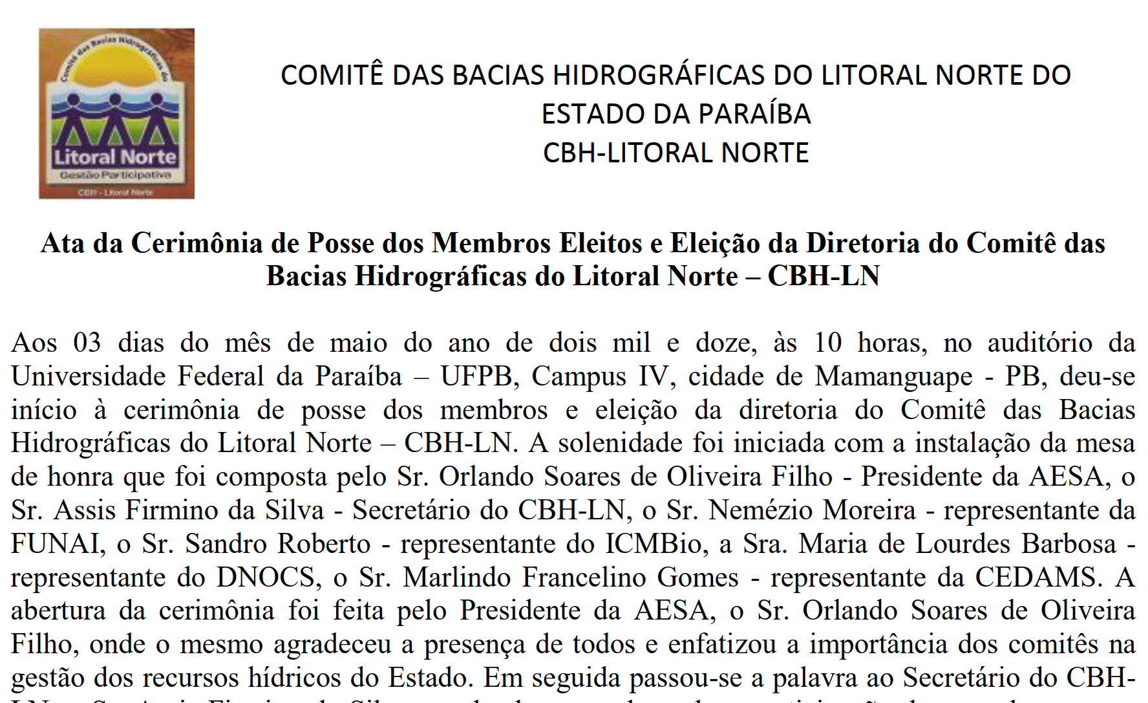
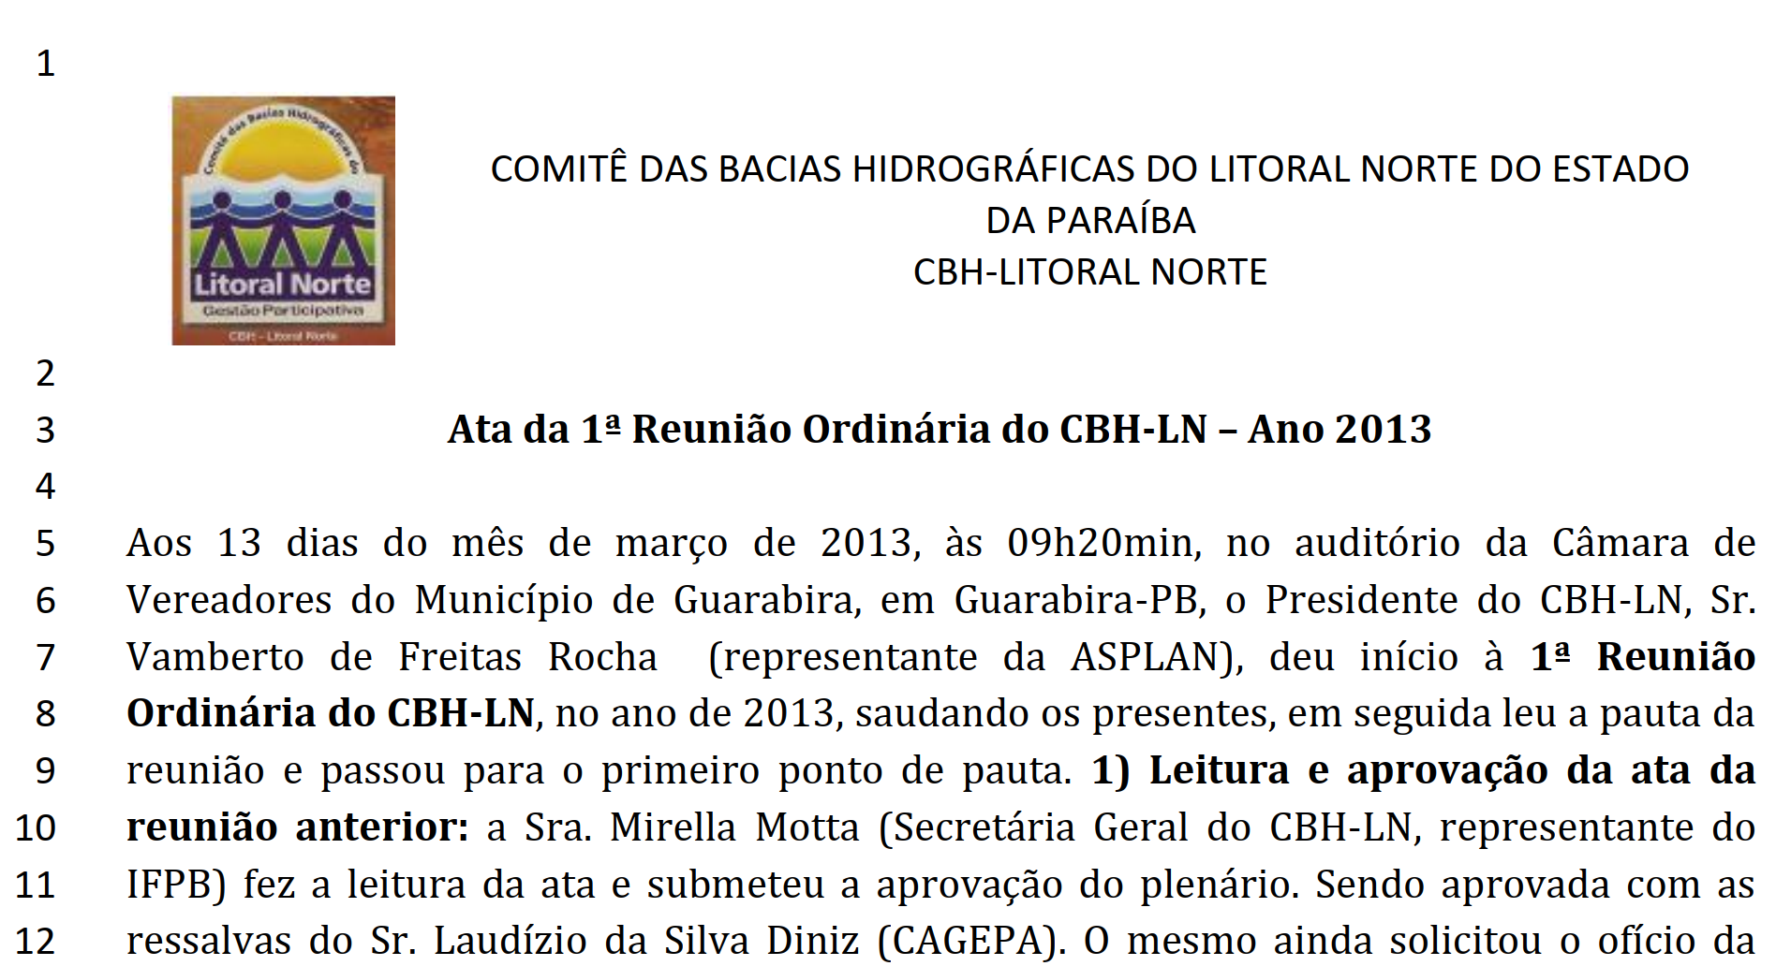
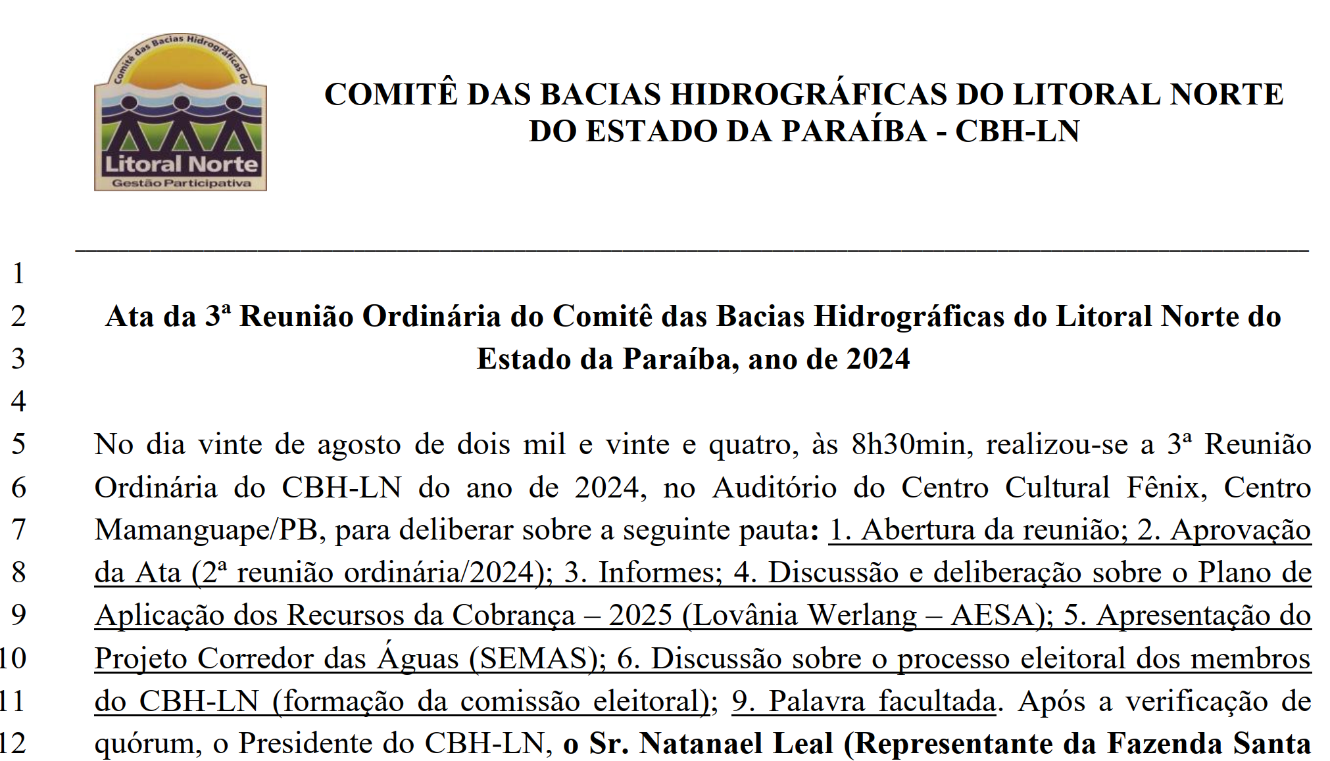
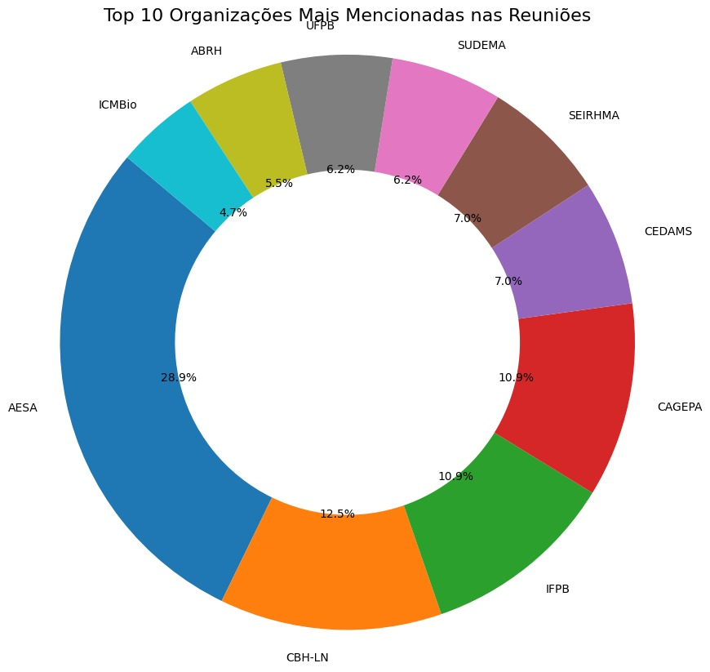
ATUAÇÃO DA AESA E A LIGAÇÃO COM AS POLÍTICAS DE RECURSOS HÍDRICOS
AGÊNCIA EXECUTIVA DE GESTÃO DE ÁGUAS DA PARAÍBA
REGINALDO NETO – SUBGERENTE DE ESTUDOS, PLANEJAMENTO E PROJETOS
Estudo 01
Perdemos muita água para a natureza?
...
Estudo 02
Sobre o que falamos nas reuniões?
Estudo 03
Como monitorar as secas?
Mais transparência e memória institucional
Diagnóstico da maturidade e efetividade das decisões tomadas
Identificação de temas recorrentes, pontos fortes e fragilidades
Estudo 04
Que serviços prestamos e quanto isso custa?
Quem sou eu e como eu vim parar aqui?
Por que a água importa?
Qual a nossa base legal e nossos instrumentos?
O que é a AESA e o que ela faz?
O que nós estamos fazendo e nossos próximos passos?
O que eu faço na AESA?

Slide 14
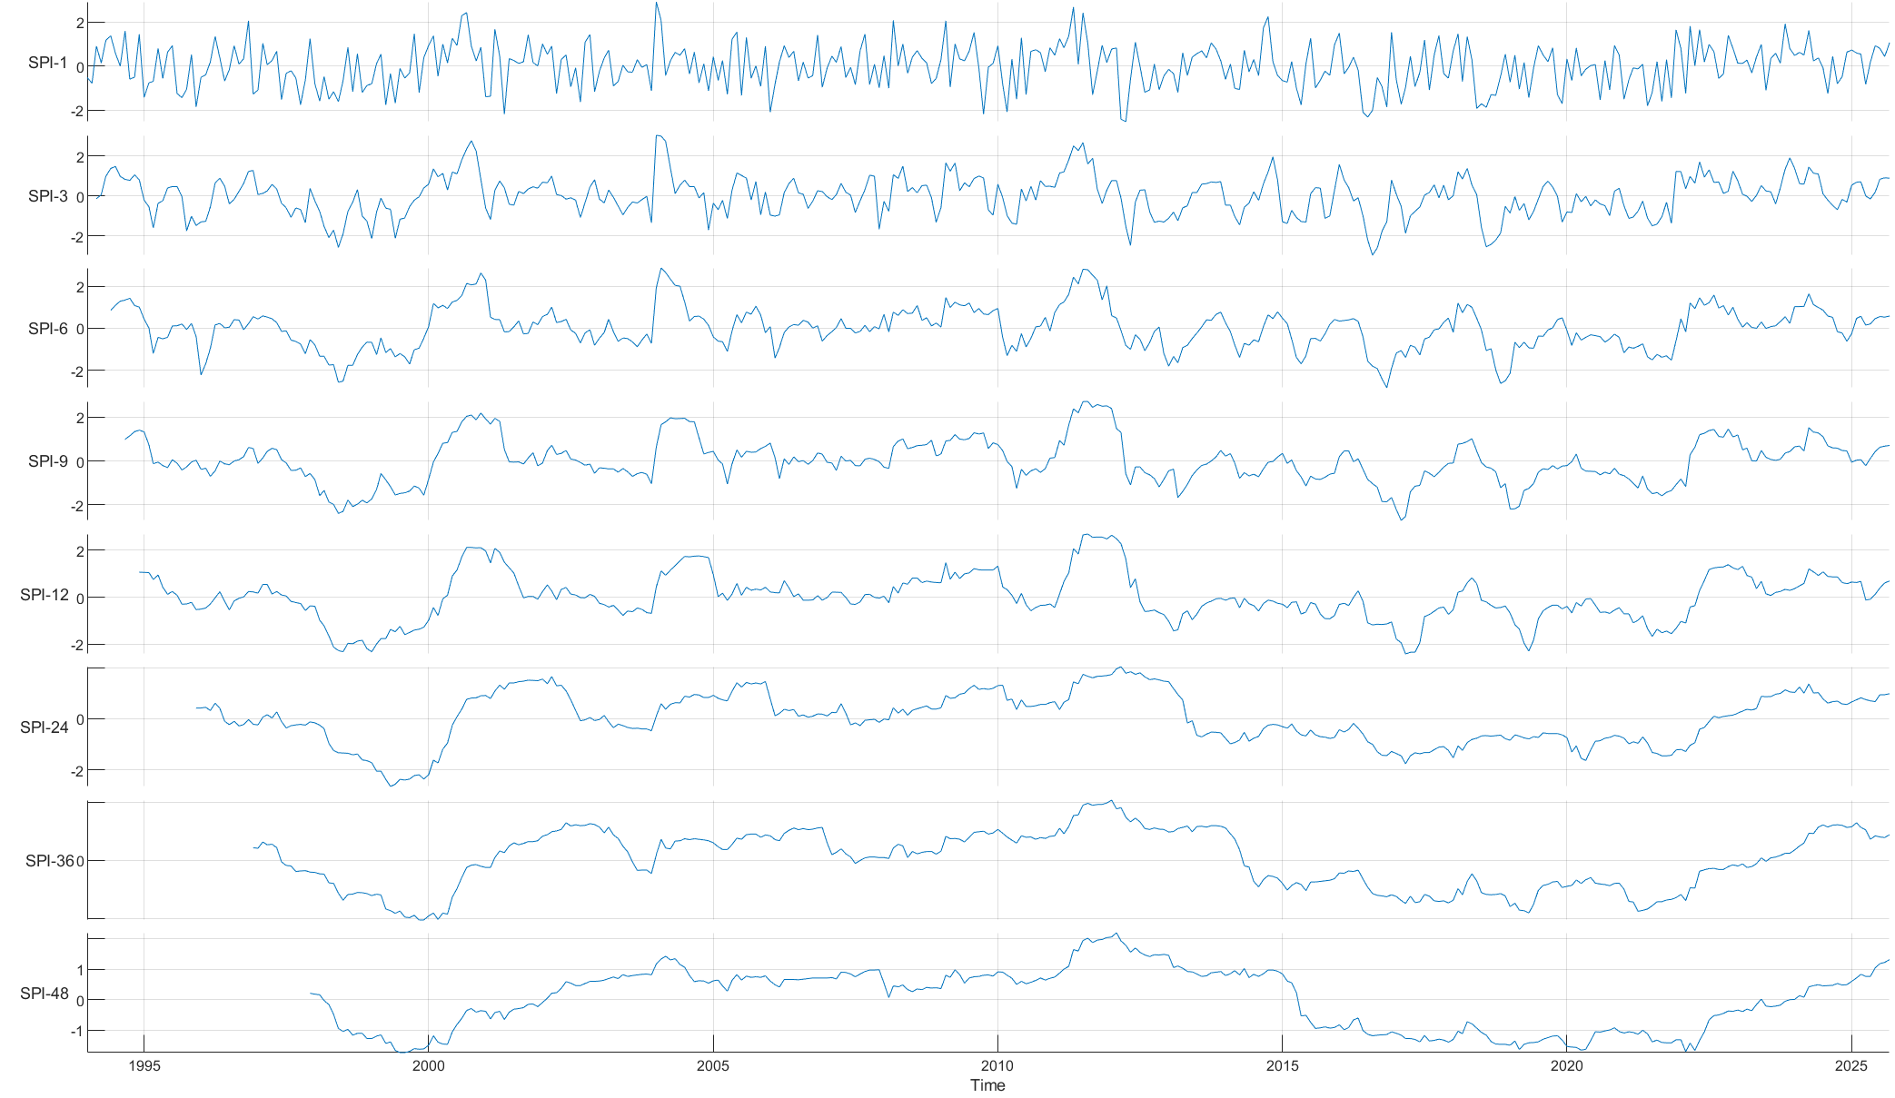
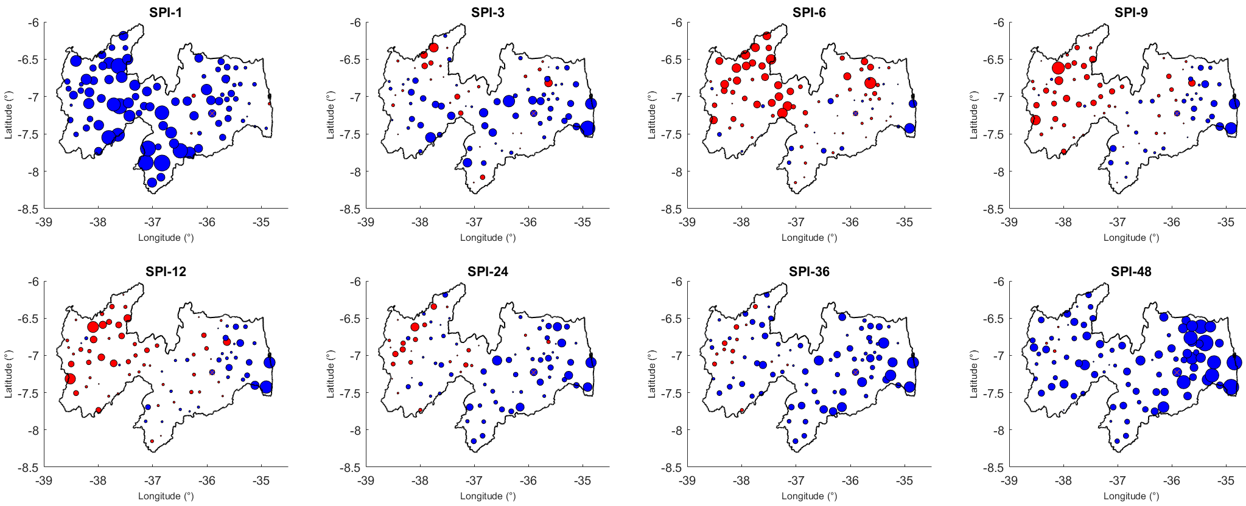

ATUAÇÃO DA AESA E A LIGAÇÃO COM AS POLÍTICAS DE RECURSOS HÍDRICOS
AGÊNCIA EXECUTIVA DE GESTÃO DE ÁGUAS DA PARAÍBA
REGINALDO NETO – SUBGERENTE DE ESTUDOS, PLANEJAMENTO E PROJETOS
SPI 01 = 1.06
Moderadamente úmido
SPI 03 = 0.89
Suavemente úmido
SPI 06 = 0.58
Suavemente úmido
Estudo 01
Perdemos muita água para a natureza?
Eventos secos
SPI 09 = 0.71
Suavemente úmido
Eventos úmidos
Campina Grande
SPI 12 = 0.69
Suavemente úmido
Janeiro de 1994
SPI 24 = 0.98
Suavemente úmido
...
Agosto de 2025
SPI 36 = 0.88
Suavemente úmido
Estudo 02
Sobre o que falamos nas reuniões?
Setembro de 2025
SPI 48 = 1.31
Moderadamente úmido
Estudo 03
Como monitorar as secas?
Maior entendimento frente a eventos extremos
Informação atualizada e visual sobre a evolução das secas
Apoio direto para tomada de decisão local
Estudo 04
Que serviços prestamos e quanto isso custa?
Quem sou eu e como eu vim parar aqui?
Por que a água importa?
Qual a nossa base legal e nossos instrumentos?
O que é a AESA e o que ela faz?
O que nós estamos fazendo e nossos próximos passos?
O que eu faço na AESA?

Slide 15

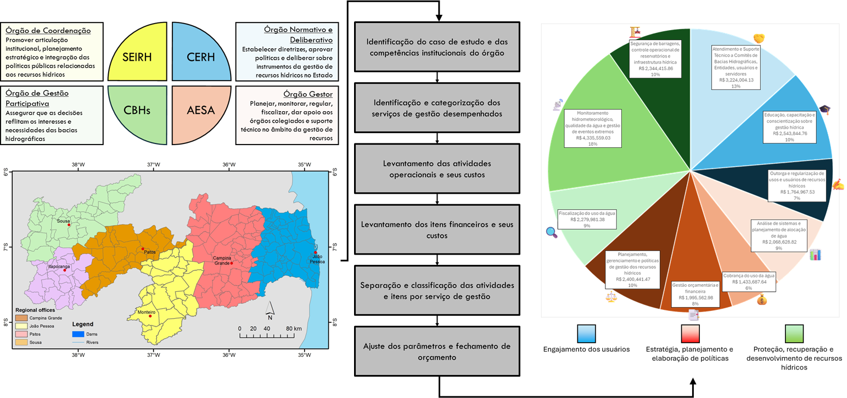
ATUAÇÃO DA AESA E A LIGAÇÃO COM AS POLÍTICAS DE RECURSOS HÍDRICOS
AGÊNCIA EXECUTIVA DE GESTÃO DE ÁGUAS DA PARAÍBA
REGINALDO NETO – SUBGERENTE DE ESTUDOS, PLANEJAMENTO E PROJETOS
Estudo 01
Perdemos muita água para a natureza?
Estudo 02
Sobre o que falamos nas reuniões?
Estudo 03
Como monitorar as secas?
Estudo 04
Que serviços prestamos e quanto isso custa?
Quem sou eu e como eu vim parar aqui?
Por que a água importa?
Qual a nossa base legal e nossos instrumentos?
O que é a AESA e o que ela faz?
O que nós estamos fazendo e nossos próximos passos?
O que eu faço na AESA?

Slide 16
Os desafios são grandes, mas é justamente aqui que podemos mostrar como ciência, gestão e participação constroem resiliência!
Reginaldo Moura Brasil Neto
Doutor em Engenharia Civil e Ambiental - PPGECAM/UFPB
Bolsista de Fixação de Recursos Humanos - CNPq
Subgerente de Estudos, Projetos e Programas - AESA
reginaldo@aesa.pb.gov.br
SITE
www.aesa.pb.gov.br
INSTAGRAM
@aesagovpb
TELEFONE
(83) 3225-5508
RUA DUARTE DA SILVEIRA, S/N ANEXO – DER/PB

